Slide 1
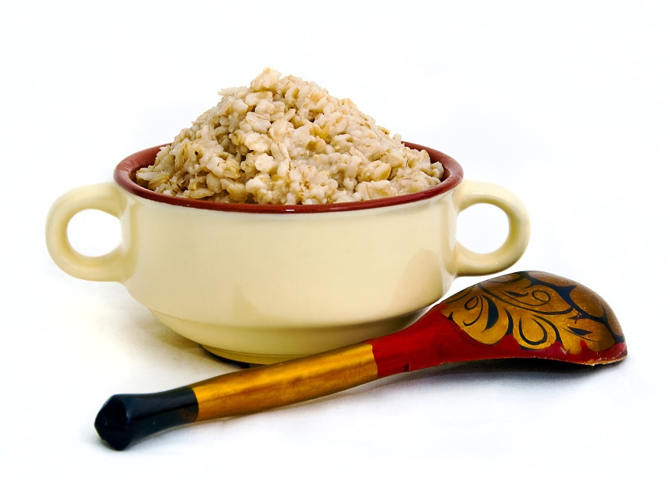
Муниципальное дошкольное образовательное учреждение Детский сад № 2 Подготовили воспитатели 1 мл. группы Волкова Н.А., Иванычева Е.К. 2024 г.
Каша-здоровье наше!

Slide 2
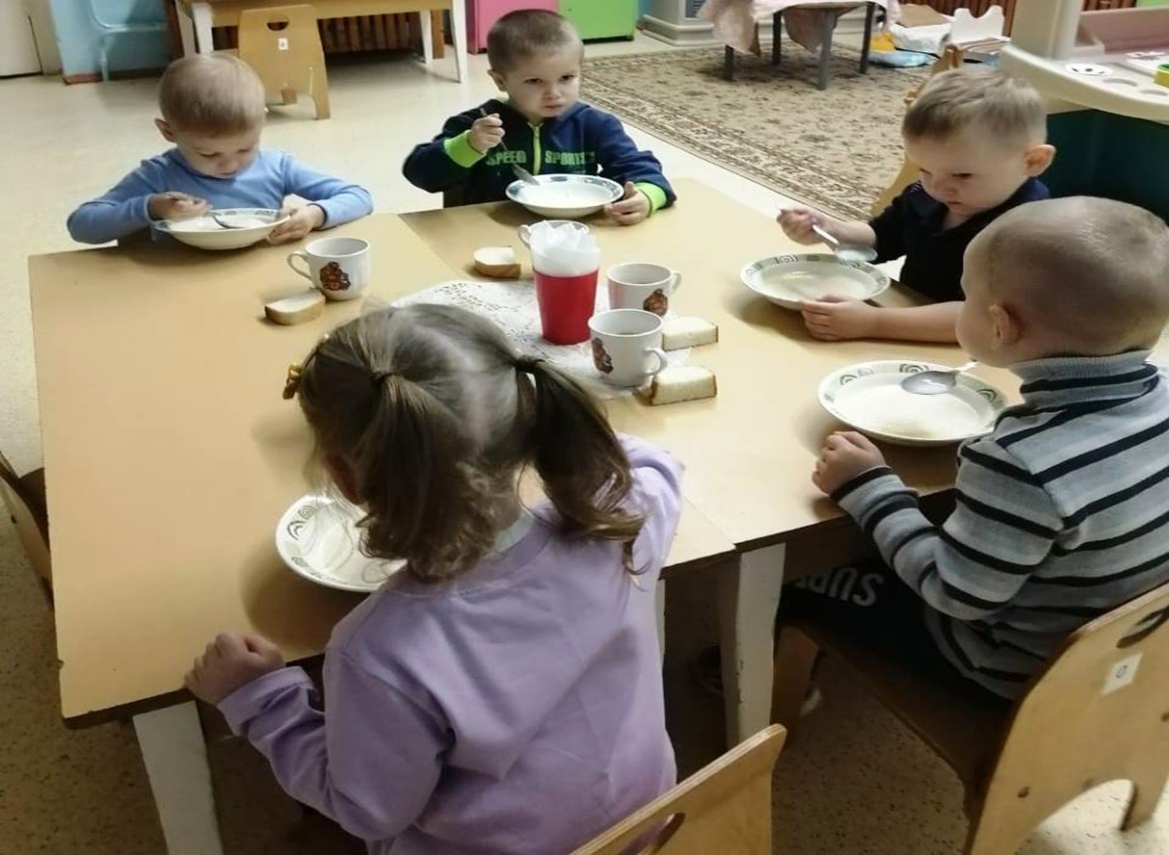
Здоровой и вкусной должна быть еда, поэтому КАША с нами всегда

Slide 3
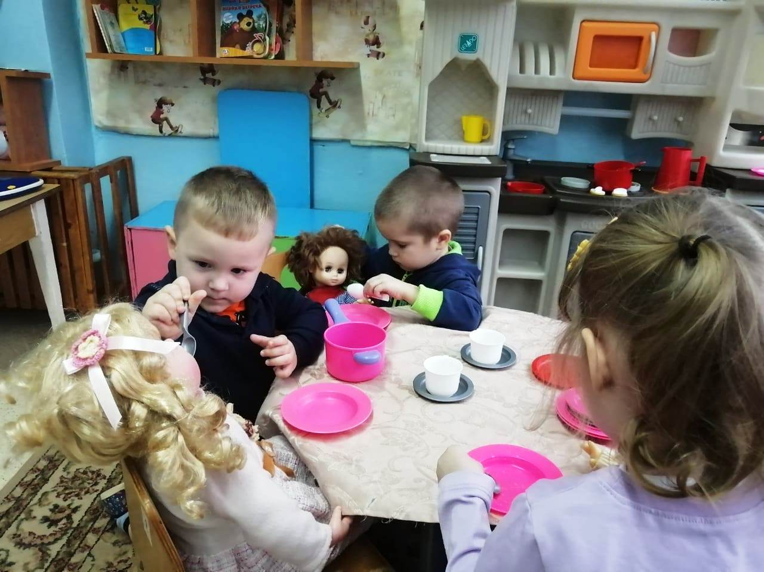
Кушай кашу, кукла Маша!

Slide 4
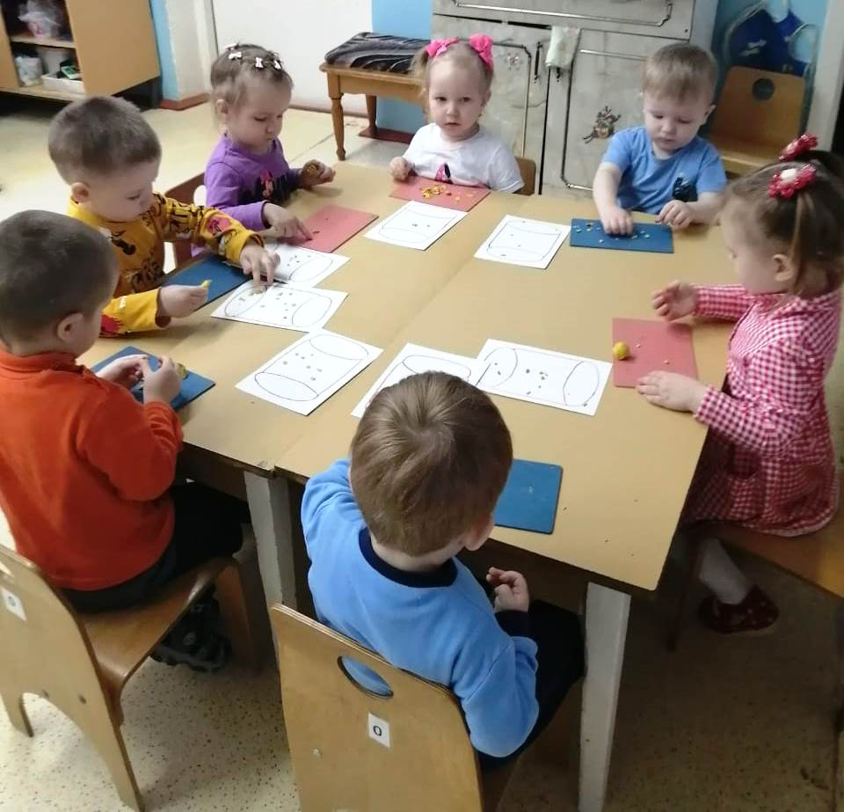
Образовательная деятельность

Slide 5
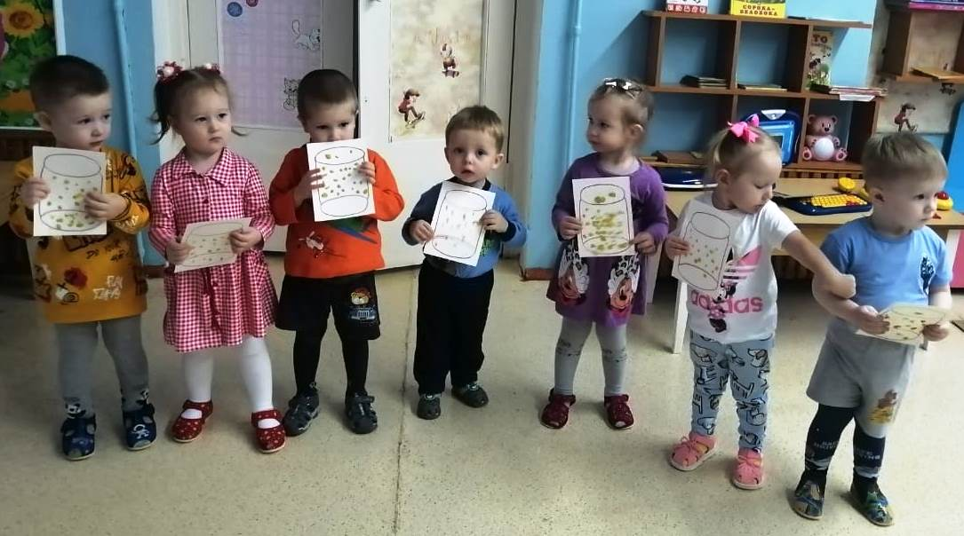
Художественно-продуктивная деятельность

Slide 6
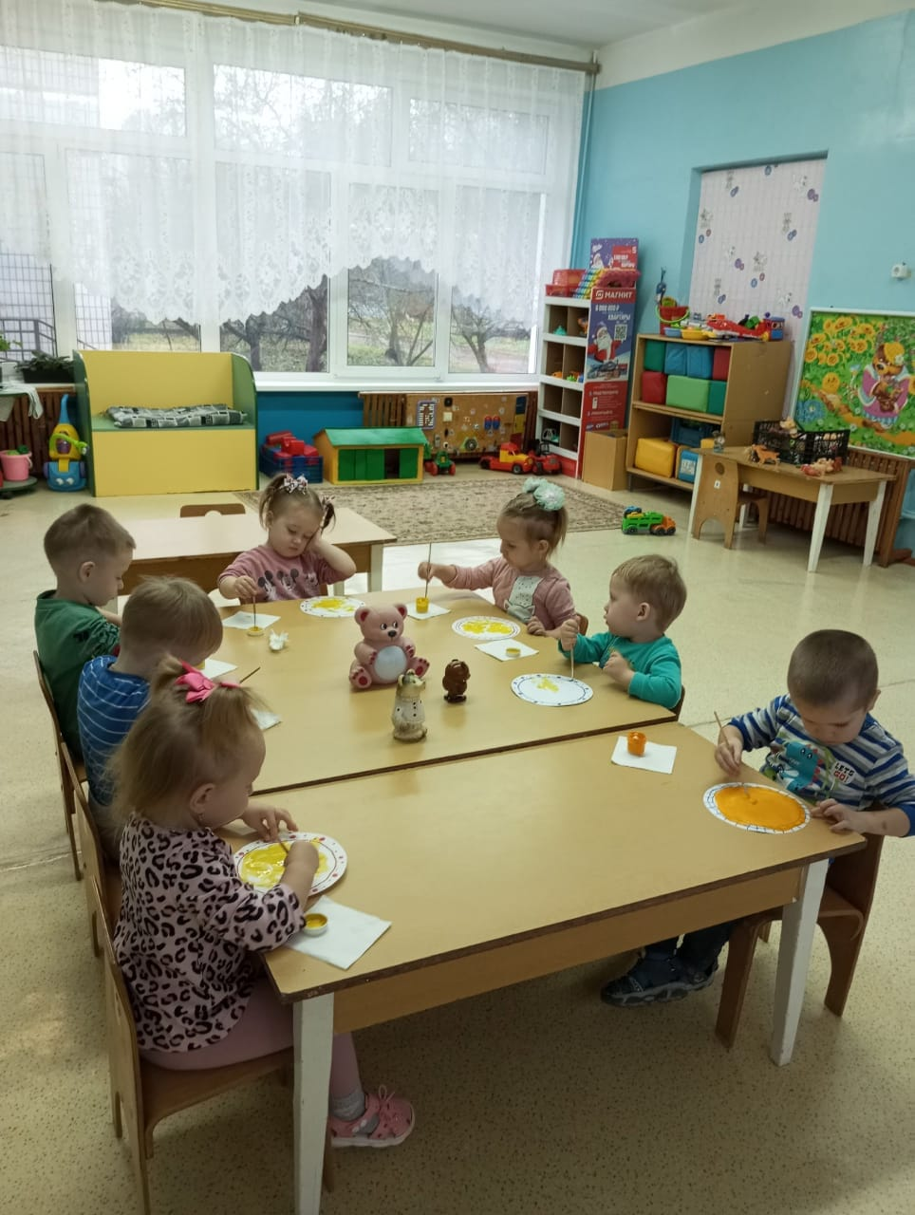
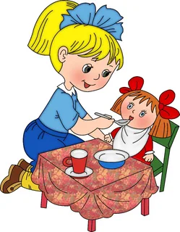
Рисуем кашу для нашего Мишки

Slide 7
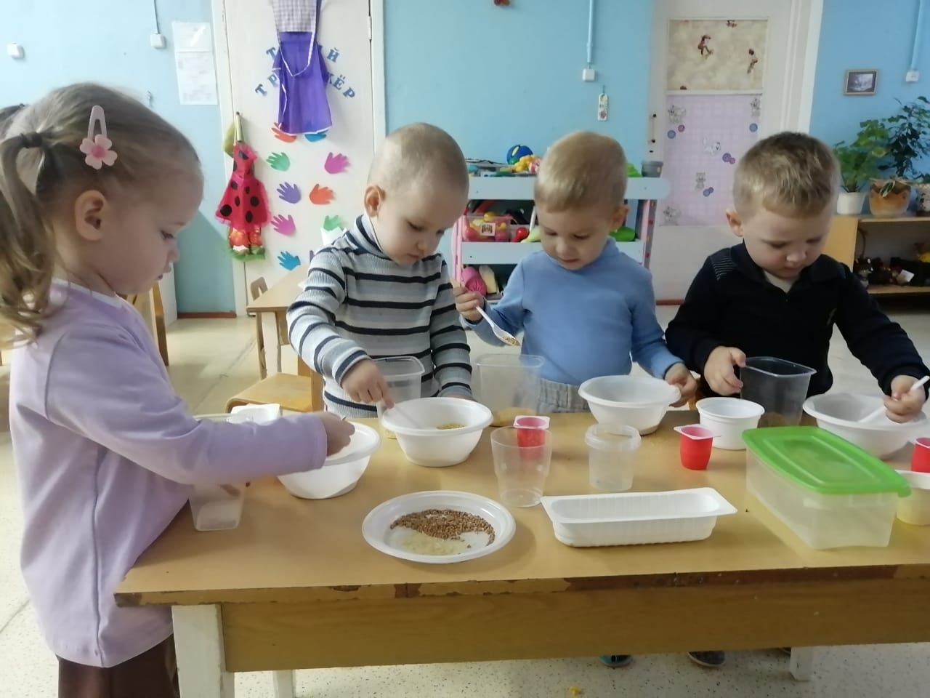
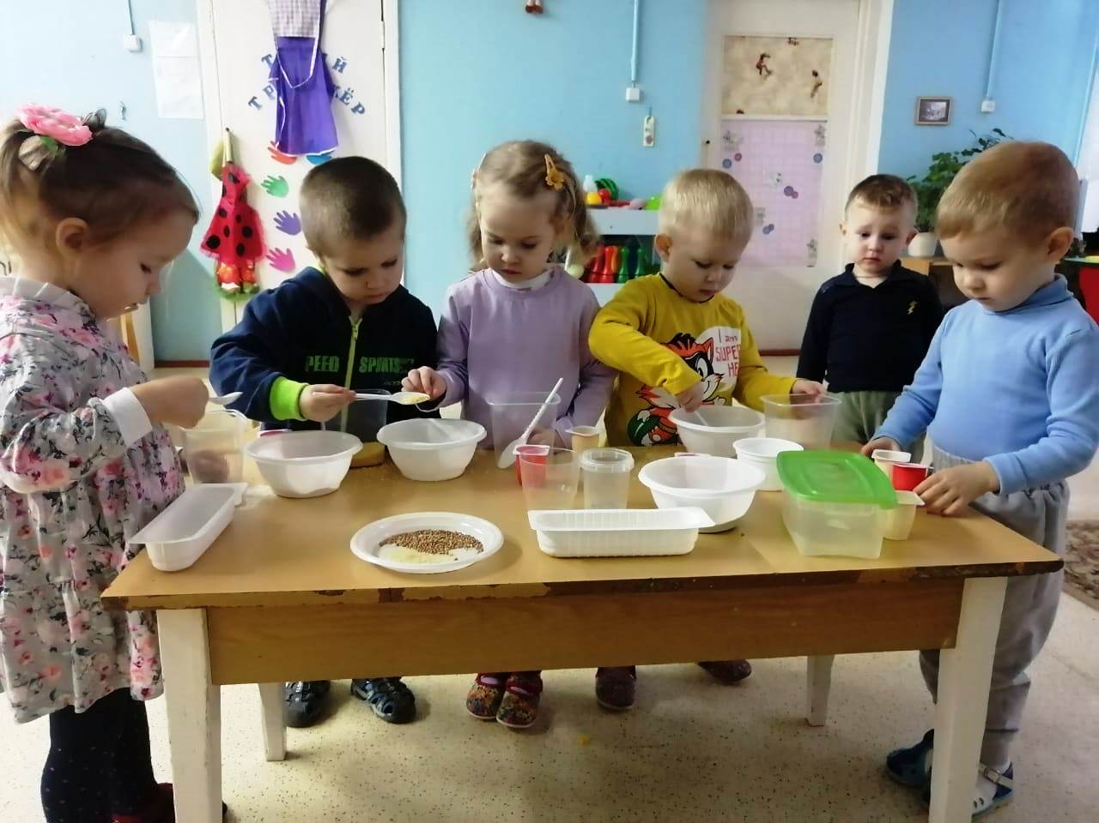
Исследовательская деятельность
Мини лаборатирия
«Крупеничка»

Slide 8
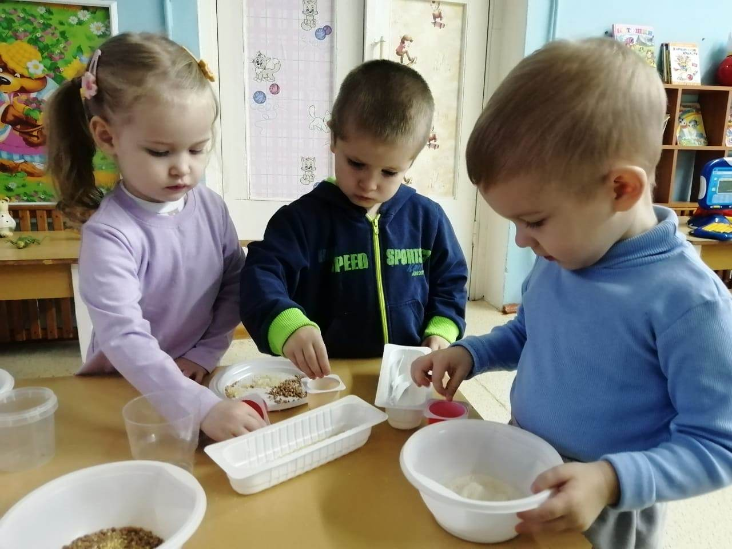

Slide 9
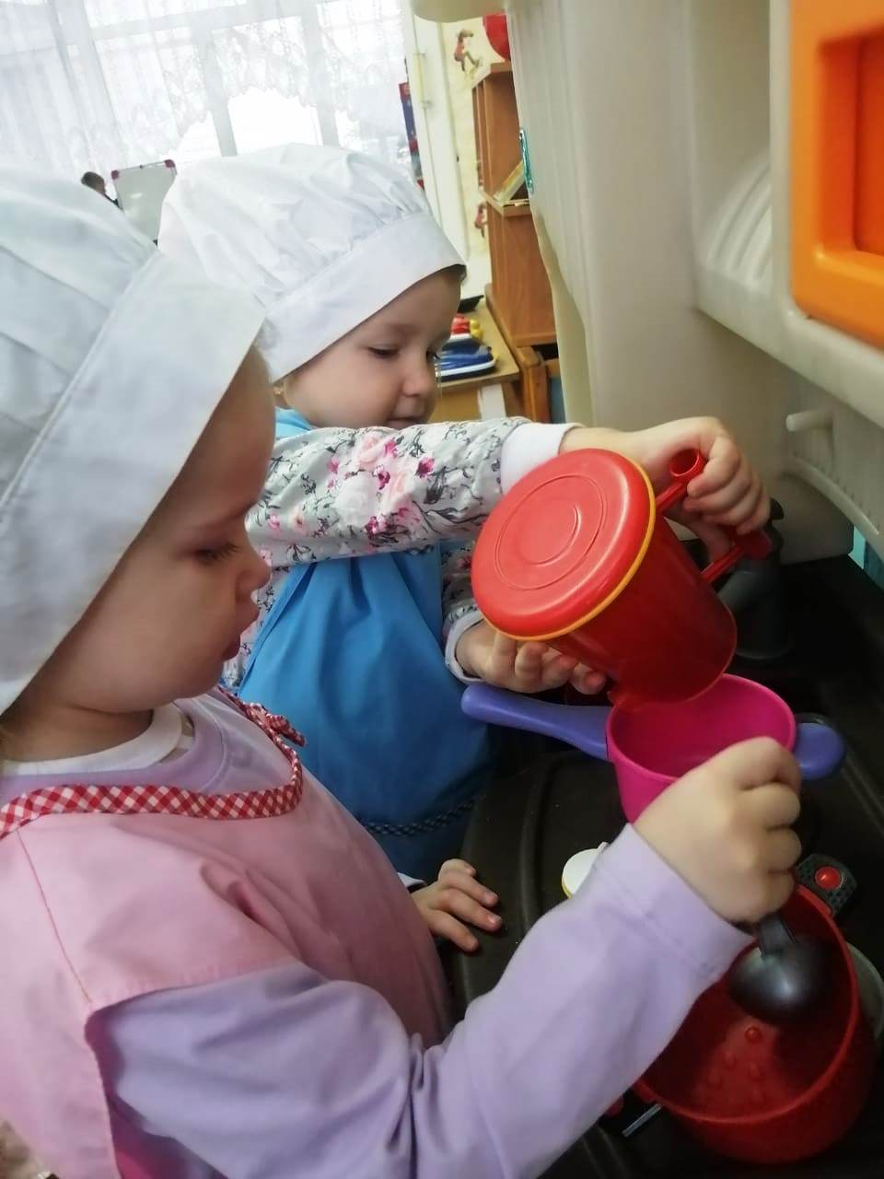
В игровой форме
познакомились
как готовить кашу
для куклы Маши.

Slide 10
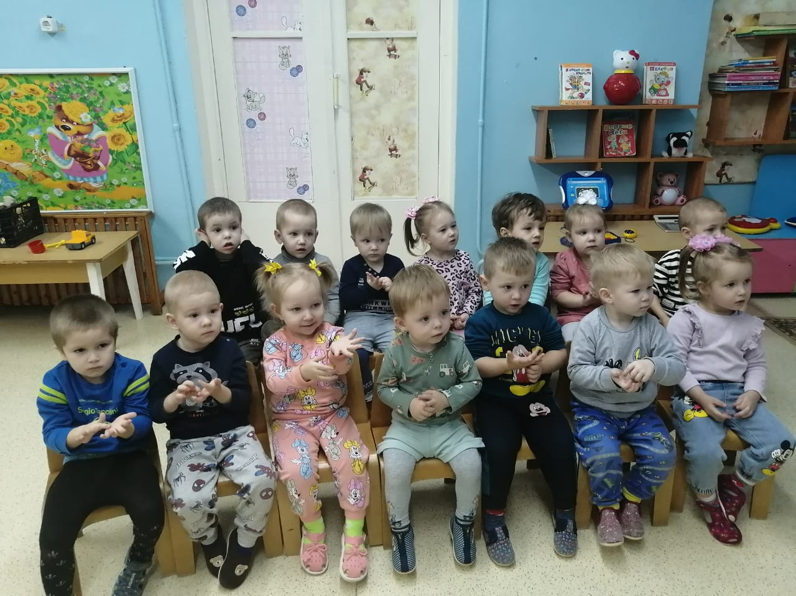
Пальчиковая гимнастика «Машина каша»

Slide 11
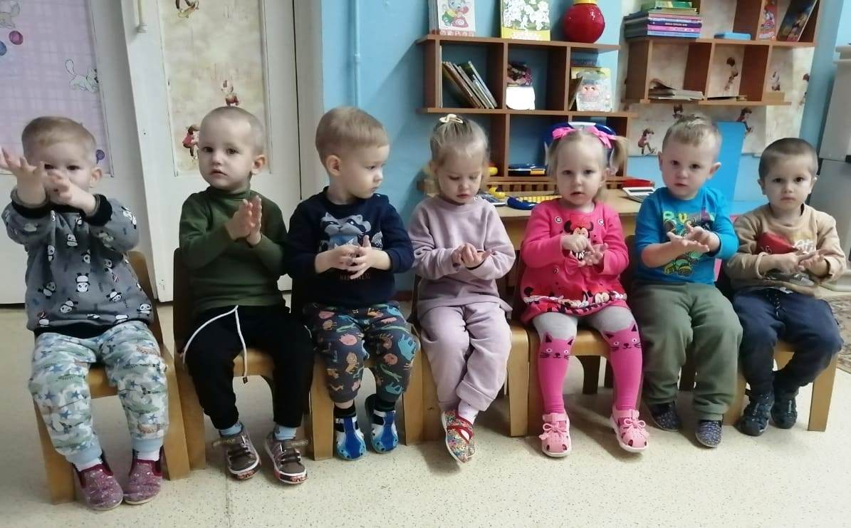
Пальчиковая гимнастика
«Сорока-ворона кашу варила»

Slide 12
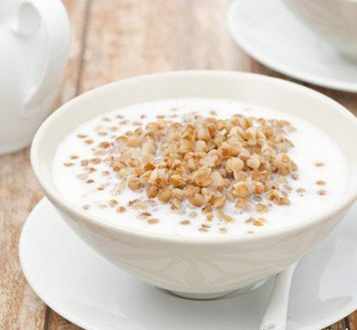
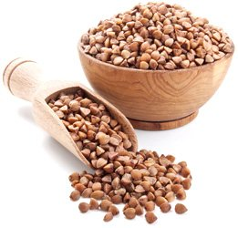
Чтение потешек . Гречневая каша
Это - ложка, Это - чашка. В чашке - гречневая кашка. Ложка в чашке побывала - Кашки гречневой не стало!

Slide 13
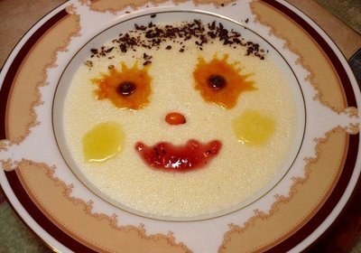
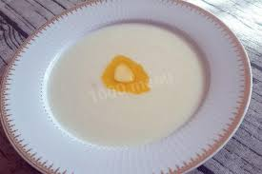
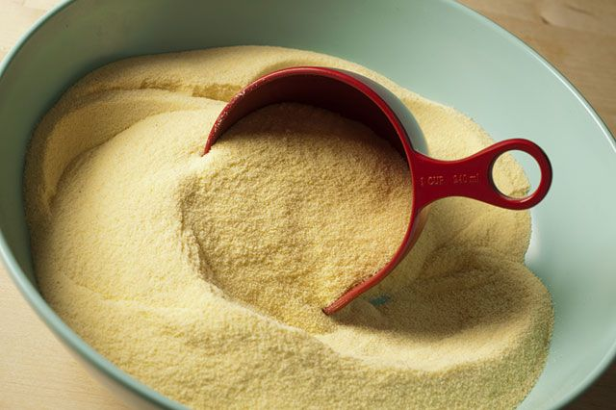
Манная каша
Варись, варись, кашка, В голубенькой чашке, Варись поскорее, Булькай веселее. Варись, кашка, сладка, Из густого молока, Из густого молока, Да из манной крупки. У того, кто кашку съест, Вырастут все зубки!

Slide 14
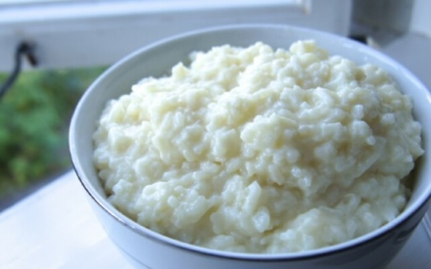
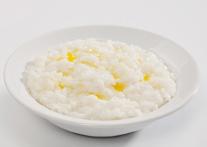
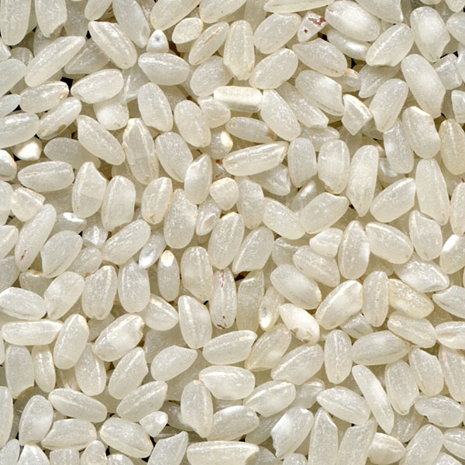
Рисовая каша
Каша вкусная дымится, Леша кашу есть садится, Очень каша хороша, Ели кашу неспеша. Ложка за ложкой, Ели понемножку.

Slide 15
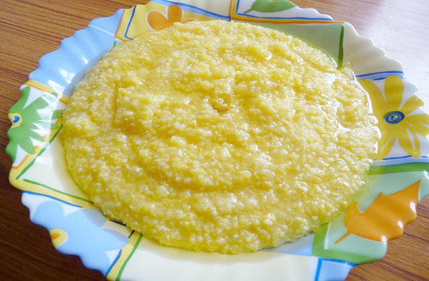
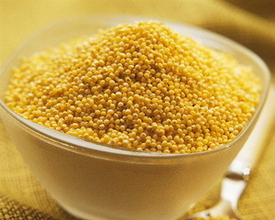
Пшенная каша
У котенка в чашке Было много кашки. Две тетери прилетели, Две тетери кашку съели. И кричат они котенку: - Ротозей ты, ротозей! Если дали тебе кашку, нужно съесть её скорей!

Slide 16
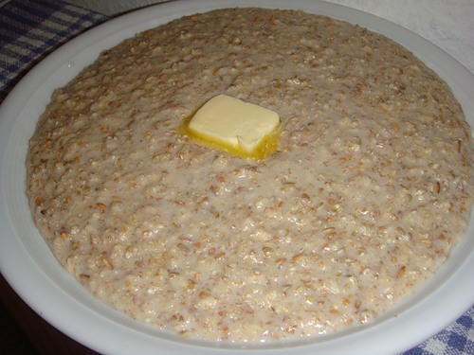
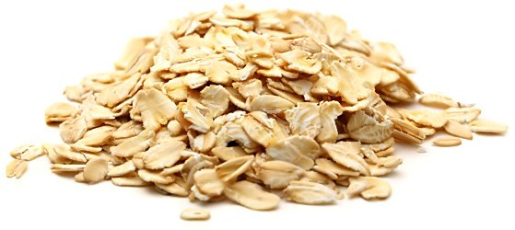
Овсяная каша
Каша Маши вкусная! Только Каша грустная! Её Маша не съедает на тарелке оставляет. Остывает Каша Маши, Потому взгрустнула Каша. И Тарелка грустная... Маша,Каша вкусная!

Slide 17
Работа с семьёй

Slide 18
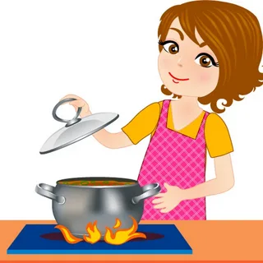
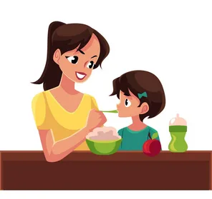
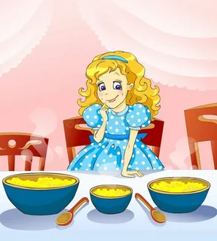
Участие родителей в проекте
В каше много витаминов,
Каша нам всегда нужна,
В каждом доме в каждой кухне,
Каша быть всегда должна!

Slide 19
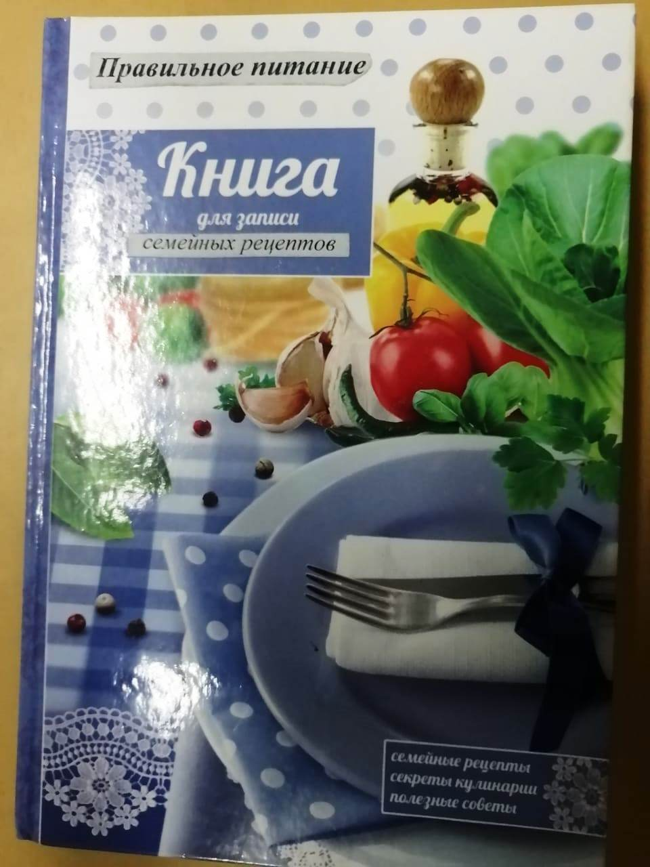
Участие родителей в проекте

Slide 20
Участие родителей в проекте

Slide 21
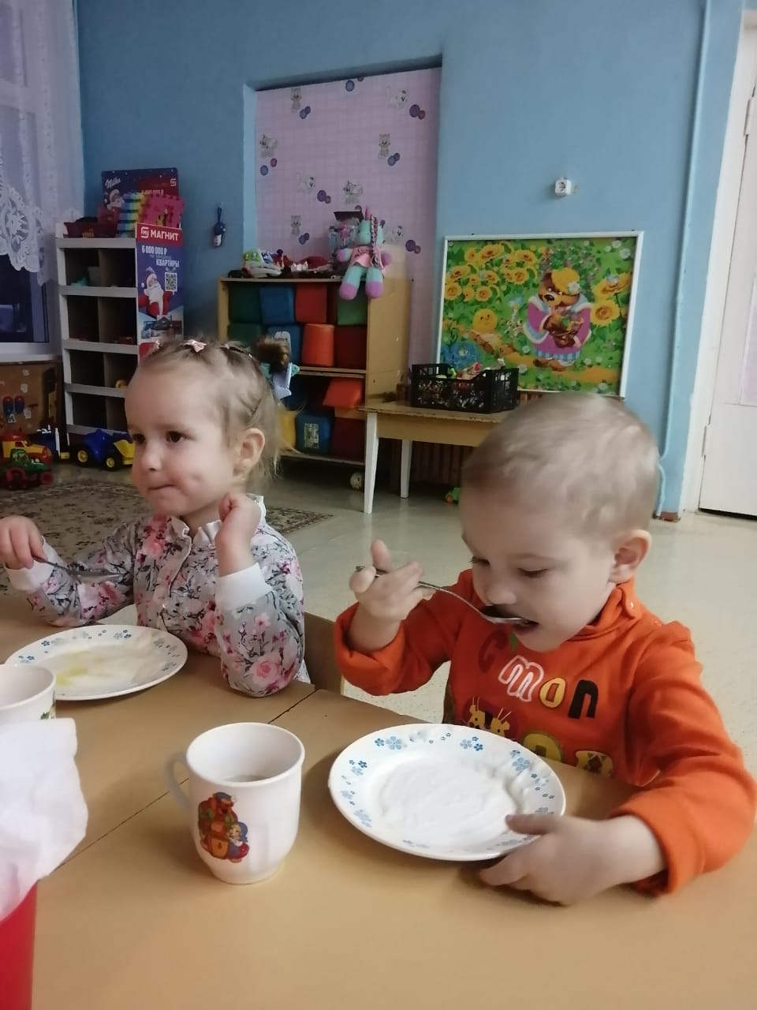
Хороша кашка, да мала чашка!
Лучше каши нет на свете,
Обойди весь белый свет!
Любят взрослые и дети,
Кушать кашу на обед.

